Slide 1

#KOMPETISIMERDEKA
Proposal
Nama Project : PerCEKA
Nama Team : Team PerCEKA
Unit : GEA

Slide 2

Nama Project : PerCEKA
Deskripsi singkat project:
PerCEKA merupakan aplikasi personal untuk kolaborasi, engagement, knowledge, activity karyawan DDS
Fitur Project:
Chat (Collaboration)
Check-In (Engagement)
File Sharing (Knowledge)
Activity (Activity)

Slide 3
Apa permasalahan konsumen / pengguna yang dapat dipecahkan oleh project Anda?
Terlalu banyak aplikasi yang digunakan oleh karyawan DDS untuk pekerjaan kesehariannya. Berdasarkan hasil survey, dibutuhkan sebuah aplikasi personal yang terintegrasi, terutama untuk kolaborasi dan manajemen aktivitas yang mudah dan sederhana.

Slide 4
Apa keunikan dari project Anda dibandingkan dengan produk lain yang serupa?
PerCEKA memiliki kelengkapan fitur dibandingkan dengan aplikasi yang serupa karena Perceka dibuat sesuai kebutuhan karyawan DDS, dengan desain yang simpel dan mudah dipahami maka semua karyawan dapat menggunakannya dengan mudah.

Slide 5
Apa dampak Implementasi project Anda bagi bisnis DDS ?
Dengan adanya aplikasi ini maka karyawan DDS tidak perlu lagi menggunakan banyak aplikasi hanya untuk satu fitur, pekerjaan dapat dikerjakan lebih efektif, dengan komunikasi yang terhubung dengan project management maka interaksi antar rekan dapat dilakukan lebih lancar.

Slide 6
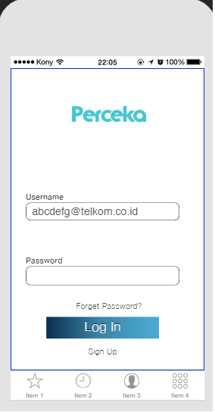
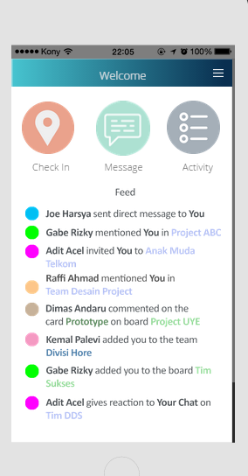
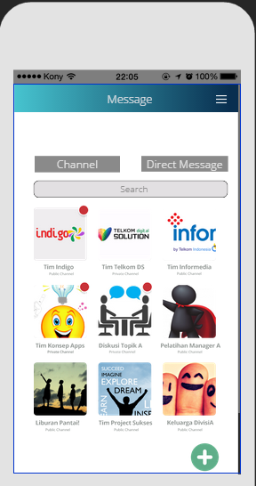
Screen Capture Apk

Slide 7
LINK DOWNLOAD APK
Preview ID (iPhone 5 Native) : 5TRXA

Slide 8
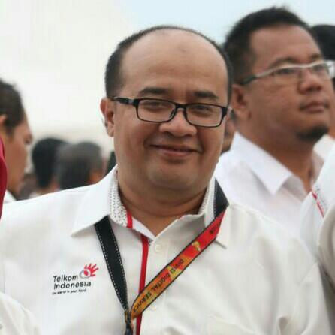
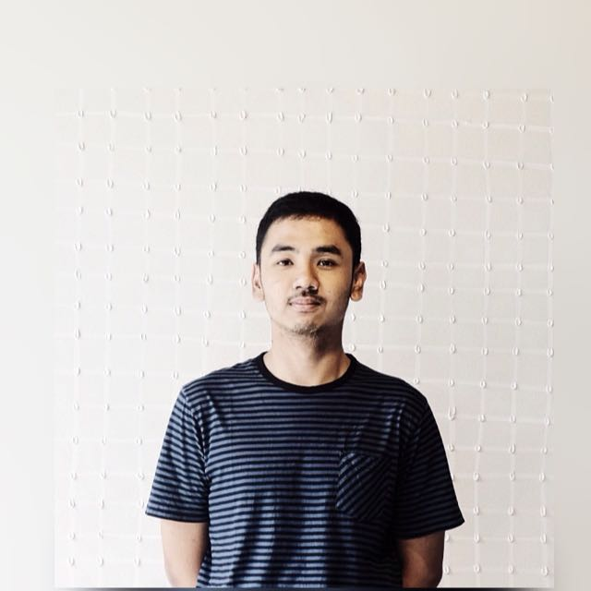
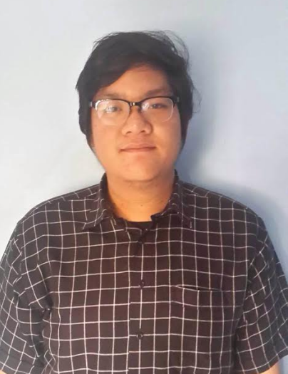
Anggota Tim
M Rahmat Yusuf
Unit : GEA
Fauzan Munadhil
Unit : GEA
M Harsya Joe Adnaru
Unit : GEA

Slide 9
Terima Kasih
Good Luck !

